Slide 1


Lezione 9
Clustering

Slide 2
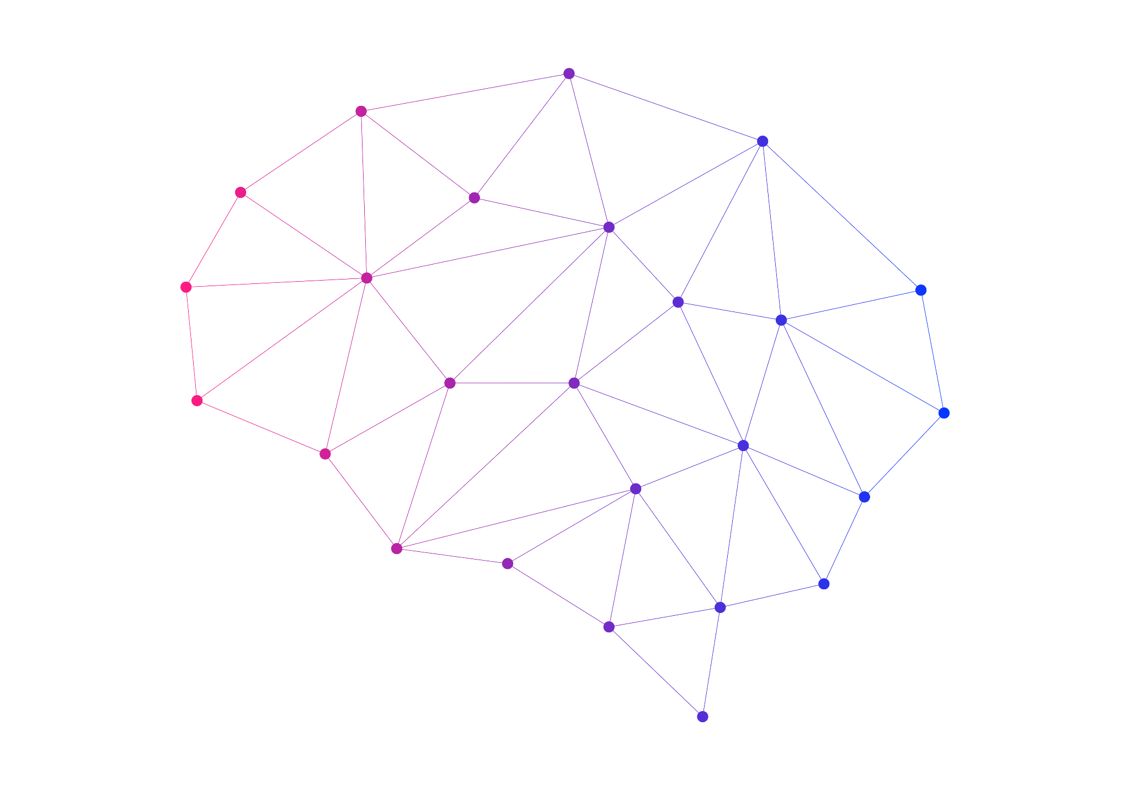
Titolo
Sottotitolo

Slide 3
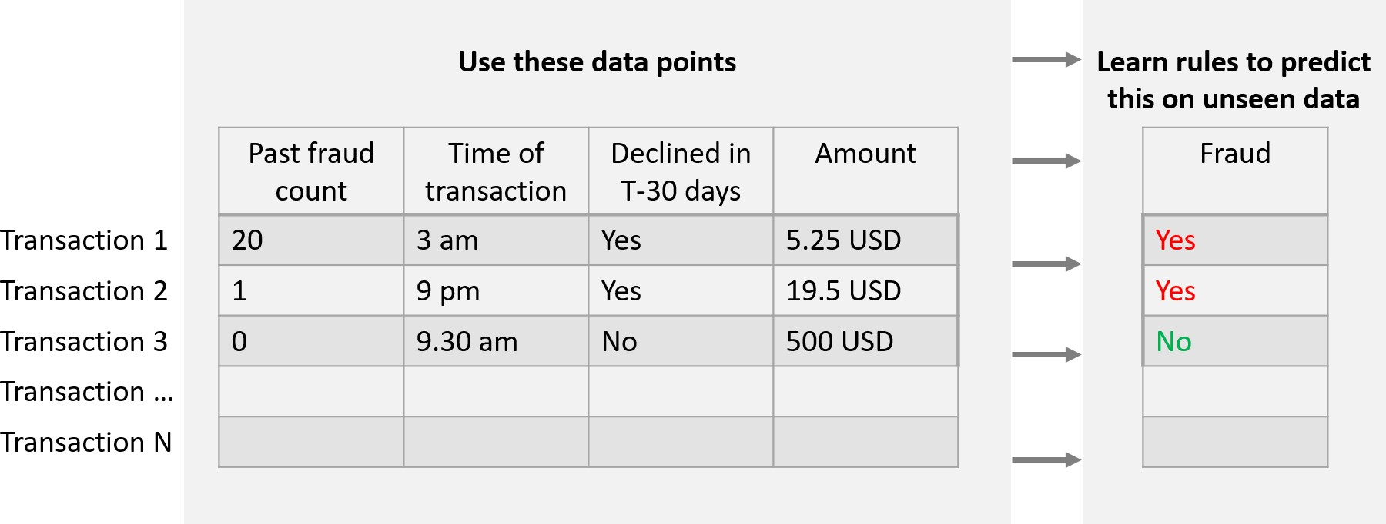
Predizione della variabile target – Supervised ML

Slide 4
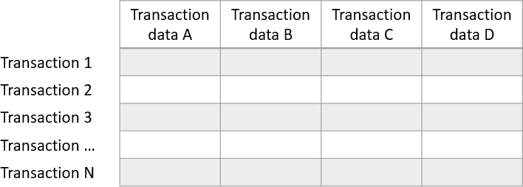
Unsupervised ML

Slide 5
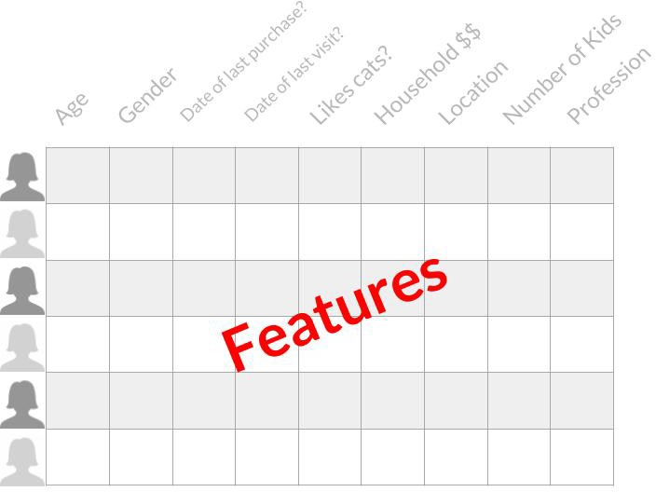
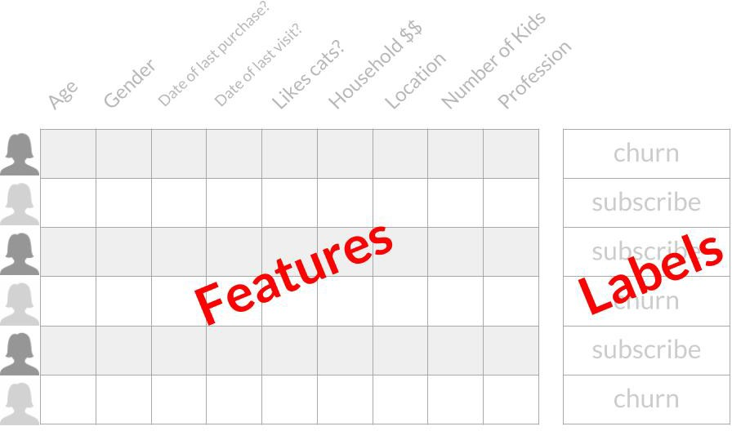
Supervised vs Unsupervised
Supervised Machine Learning
Unsupervised Machine Learning

Slide 6
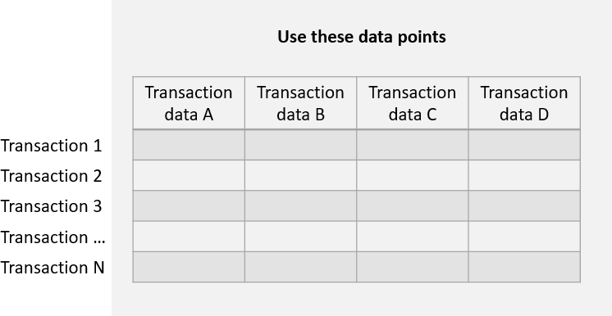
Unsupervised input features

Slide 7
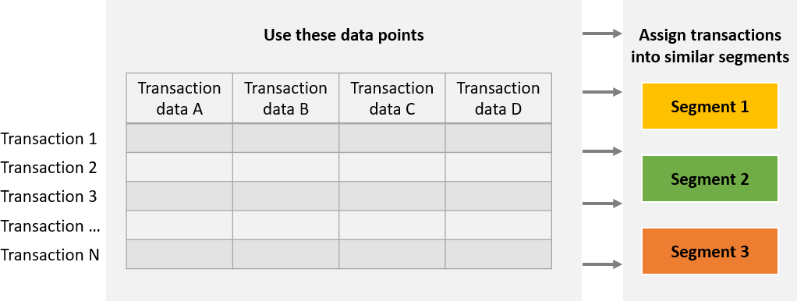
Risultati Unsupervised input

Slide 8
Esempi ML - Marketing
Supervised Machine Learning
Prevedere i clienti che probabilmente acquisteranno il mese successivo
Prevedere il valore di vita atteso di ciascun cliente
Unsupervised Machine Learning
Raggruppare i clienti in segmenti in base ai loro acquisti precedenti

Slide 9
Esempi ML - Finanza
Supervised Machine Learning
Identificare gli attributi chiave delle transazioni che indicano una potenziale frode ;
Prevedere quali clienti saranno inadempienti nei pagamenti dei mutui.
Unsupervised Machine Learning
Raggruppare le transazioni in segmenti in base ai loro attributi per capire quali sono i segmenti più redditizi.

Slide 10
Esempi ML – Industria
Supervised Machine Learning
Prevedere quali articoli in produzione sono probabilmente difettosi e dovrebbero essere ispezionati manualmente;
Prevedere quali macchine sono suscettibili di rompersi e necessitano di manutenzione.
Unsupervised Machine Learning
Raggruppare le letture dei sensori delle macchine e identificare le anomalie per potenziali malfunzionamenti di produzione.

Slide 11
Esempi ML –Trasporti
Supervised Machine Learning
Prevedere la consegna prevista del pacco
Identificare il percorso più veloce per la guida
Prevedere la domanda di prodotti per preparare scorte sufficienti, noleggiare/acquistare veicoli e assumere lavoratori.
Unsupervised Machine Learning
Object detection (guida autonoma)

Slide 12
Clustering

Slide 13
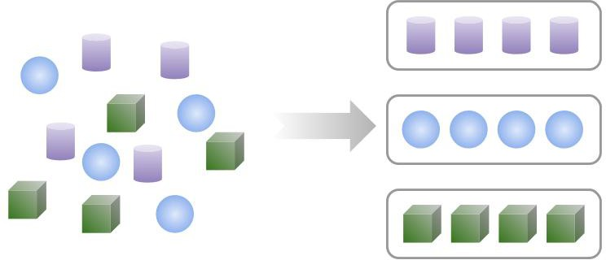
Cos’è il clustering?
Dividere i dati in categorie
Casi d’uso:
Segmentazione dei clienti
Segmentazione delle immagini
Rilevamento delle anomalie

Slide 14
Cos’è il clustering?
“ In statistica, il clustering o analisi dei gruppi è un insieme di tecniche di analisi multivariata dei dati volte alla selezione e raggruppamento di elementi omogenei in un insieme di dati. “
“ Le tecniche di clustering si basano su misure relative alla somiglianza tra gli elementi. In molti approcci questa similarità, o meglio, dissimilarità, è concepita in termini di distanza in uno spazio multidimensionale. “

Slide 15
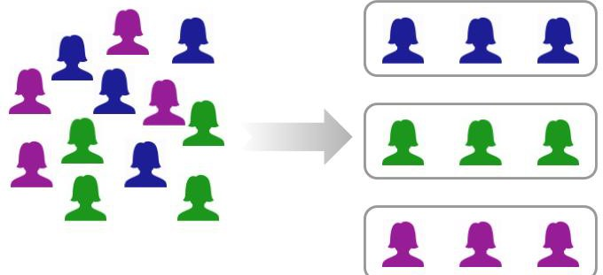
Case Study : customer segmentation

Slide 16

Case Study : customer segmentation
Definire le caratteristiche
Numero di voli nell'ultimo anno;
Percentuale di voli internazional;
Pianificazione avanzata;
Percentuale di voli in classe business.

Slide 17
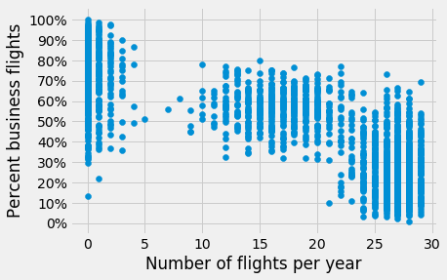
Case Study : customer segmentation
Definire numero di cluster

Slide 18
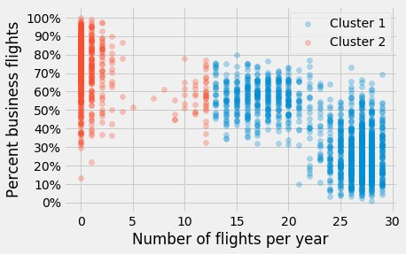
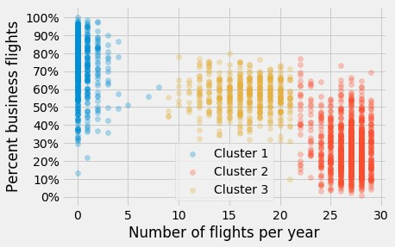
Case Study : customer segmentation

Slide 19
Clustering Review
Definizione
Dividere il set di dati non etichettati in categorie diverse.
Fasi
Selezionare le features
Selezionare il numero di cluster
Utilizzare i cluster per risolvere problemi di business

Slide 20

Case Study : scoprire nuove specie

Slide 21
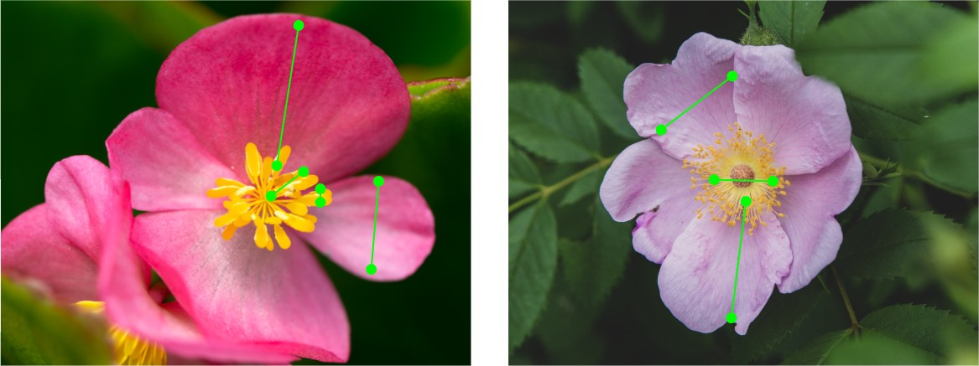
Case Study : scoprire nuove specie
Definire le features
Colori dei fiori
Lunghezza e larghezza dei petali
Lunghezza e larghezza dei sepali
Numero di petali

Slide 22
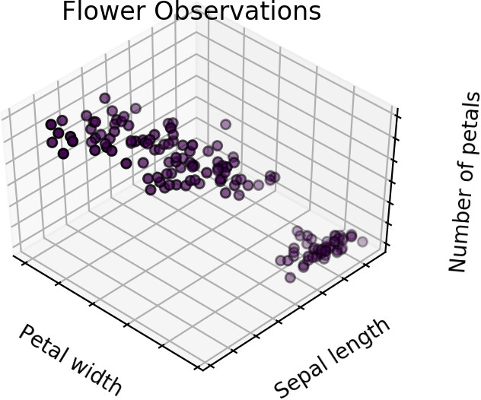
Case Study : scoprire nuove specie
Definire numero di cluster

Slide 23
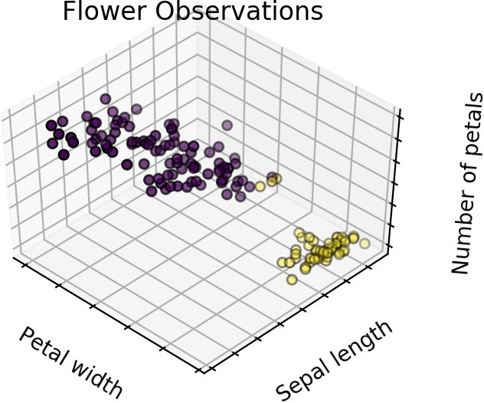
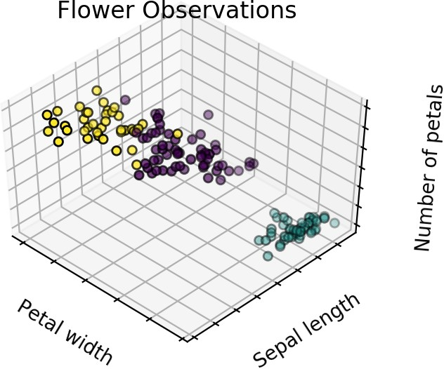
Case Study : scoprire nuove specie
Due cluster
Tre cluster

Slide 24
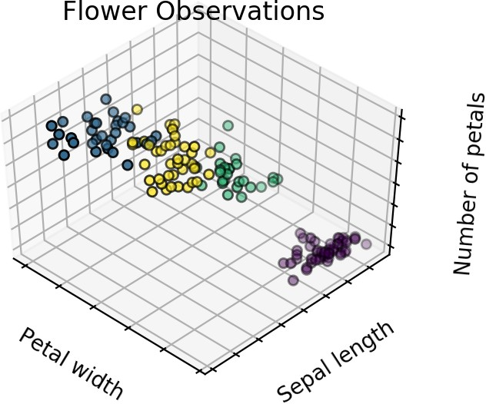
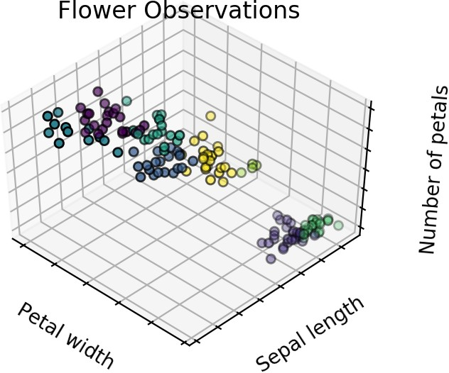
Case Study : scoprire nuove specie
Quattro cluster
Otto cluster

Slide 25
Case Study : scoprire nuove specie
Comparare il numero di cluster
Sta all'utente decidere il numero finale di cluster
Utilizzare la conoscenza del dominio per aiutare a decidere

Slide 26
Case Study : scoprire nuove specie
Definizione
Dividere il set di dati non etichettati in diverse categorie
Fasi
Selezionare le features
Selezionare il numero di cluster
Utilizzare i cluster per risolvere problemi

Slide 27
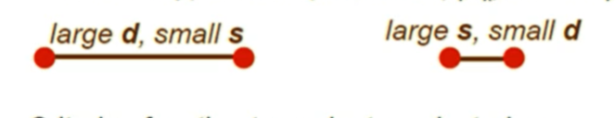
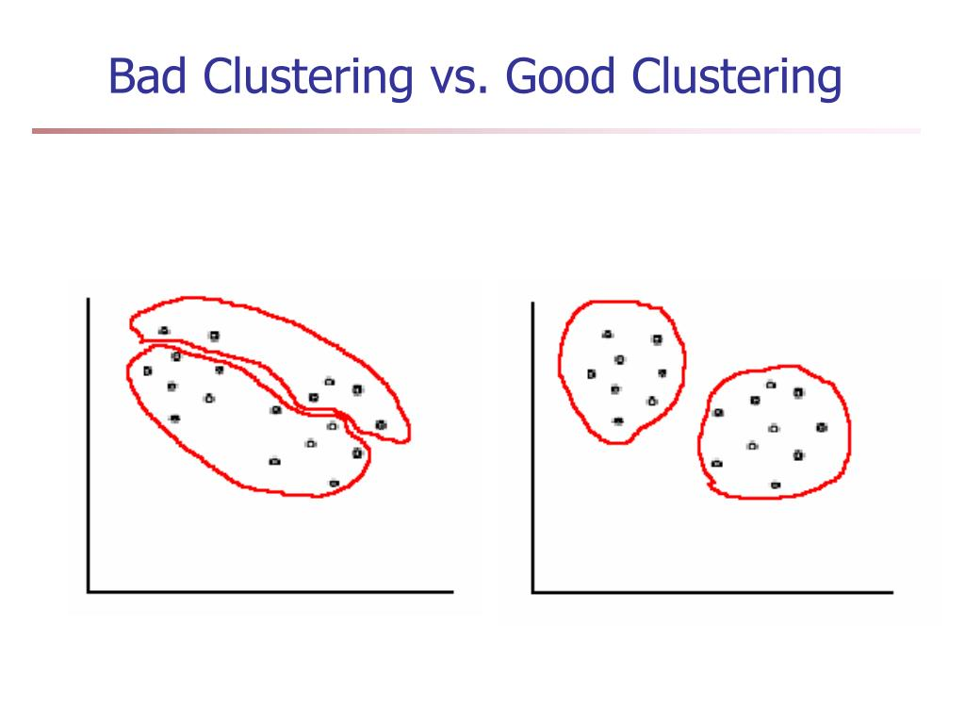
Di cosa abbiamo bisogno per fare clustering?
Metriche per la distanza
- metrica di similarità
- metrica di diversità
Metriche per la valutazione
Algoritmi di clustering (KMEANS, HDBSCAN etc..)

Slide 28
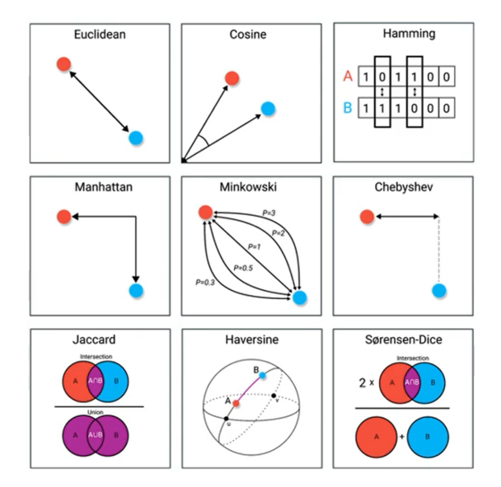
Metriche per la distanza

Slide 29
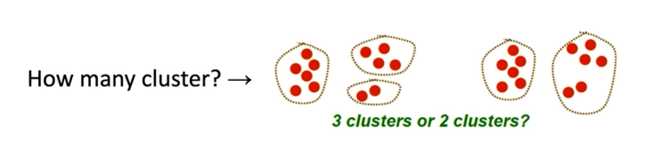
Metriche di valutazione (a hard problem!)
intra-cluster cohesion (compattezza)
- la coesione misura quanto sono vicini i punti dati in un cluster al centroide del cluster
somma dell'errore al quadrato (SSE) è la metrica più comune
inter-cluster separation (isolation)
separazione significa che diversi centroidi dovrebbero essere lontani l'uno dall'altro
ahimè richieste dal cliente

Slide 30
Un esempio di metrica: CH index
CH INDEX
- Indica quanto è compatto il cluster e quanto sono distanti tra loro cluster
- Una delle tante metriche disponibili
- Per capire al meglio:https://scikit-learn.org/stable/modules/generated/sklearn.metrics.calinski_harabasz_score.html

Slide 31
Tecniche di clustering
Tecniche di clustering più utilizzate:
Partitioning based
Hierarchical based
Density based

Slide 32
Partitioning based
Basati su centroidi e punti dati vengono assegnati a un cluster in base alla sua vicinanza al cluster. Una divisione degli oggetti dati in sottoinsiemi (cluster) in modo tale che ogni oggetto dati sia esattamente in un sottoinsieme
Esempio: KMEANS (il più utilizzato!)
Vantaggi: semplici e scalabili
Svantaggi: non prevedono in autonomia il numero di cluster; sensibili alle scale

Slide 33
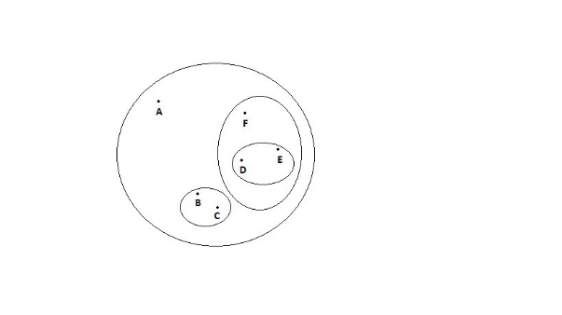
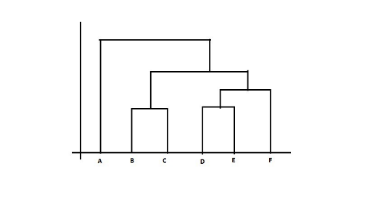
Hierarchical based
Chiamato anche Hierarchical cluster analysis o HCA, è un algoritmo di clustering non supervisionato che prevede la creazione di cluster con un ordinamento predominante dall'alto verso il basso.
Ad esempio: tutti i file e le cartelle sul nostro disco rigido sono organizzati in una gerarchia.
L'algoritmo raggruppa oggetti simili in gruppi chiamati cluster. L'endpoint è un insieme di cluster o gruppi, in cui ogni cluster è distinto da ogni altro cluster e gli oggetti all'interno di ciascun cluster sono sostanzialmente simili tra loro.
Dendrogramma

Slide 34
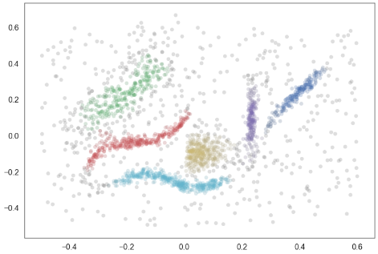
Density based
Il clustering basato sulla densità si riferisce a metodi di apprendimento senza supervisione che identificano gruppi/cluster distinti nei dati, sulla base dell'idea che un cluster in uno spazio dati è una regione contigua di alta densità di punti, separata da altri tali cluster da regioni contigue di punti bassi densità.
I punti dati nelle regioni di separazione di bassa densità di punti sono generalmente considerati rumore/valori anomali.

Slide 35
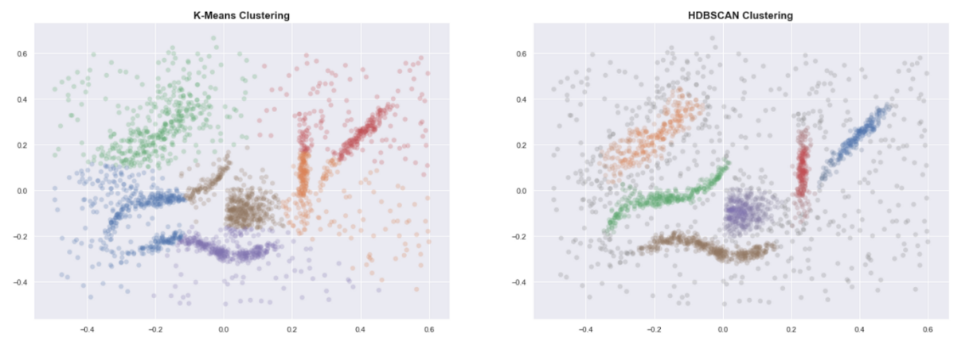
Esempi di algoritmi
Due algoritmi a confronto: KMEANS VS HDBSCAN
Che differenze notate?

Slide 36
References
Clustering in sklearn: https://scikit-learn.org/stable/modules/clustering.html#overview-of-clustering-methods
Kmeans: https://scikit-learn.org/stable/modules/generated/sklearn.cluster.KMeans.html#sklearn.cluster.KMeans
Hdbscan: https://hdbscan.readthedocs.io/en/latest/parameter_selection.html#leaf-clustering

Slide 37
Ruoli, strumenti e tecnologie

Slide 38
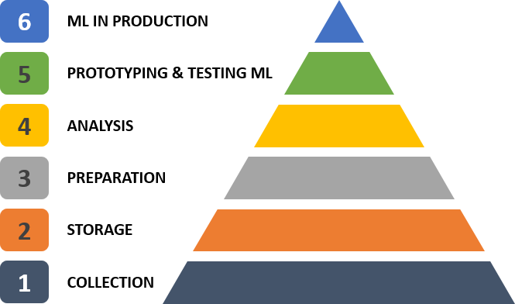
Piramide dati e ruoli

Slide 39
Proprietario dell’infrastruttura

Slide 40
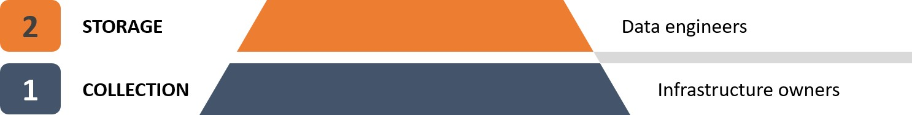
Data Engineer

Slide 41
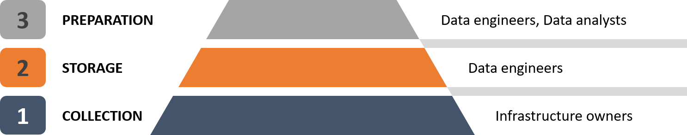
Data Analyst

Slide 42
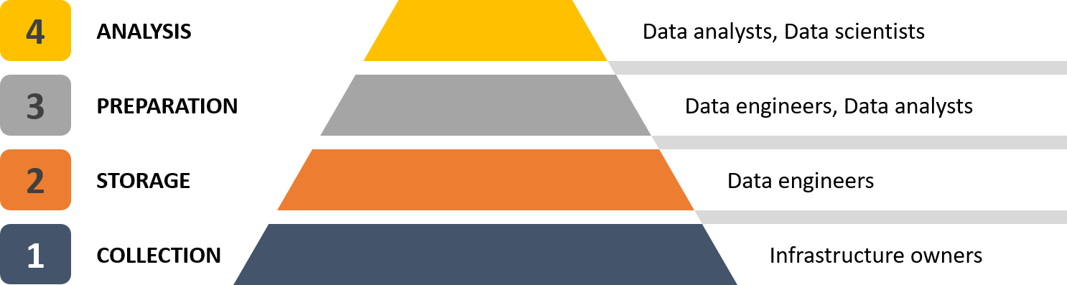
Data Scientist

Slide 43
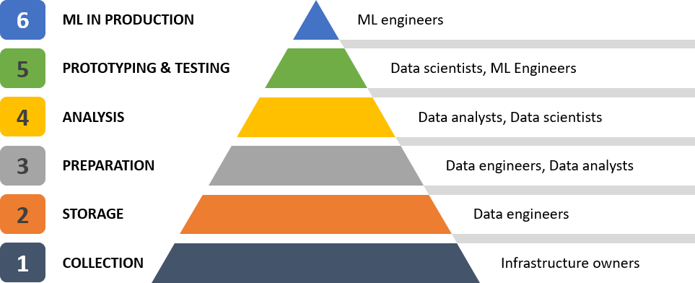
Machine Learning Engineer

Slide 44

Buono Studio!
Contatti:
cristina.donoriodemeo@neuralacademy.it
marica.acconcia@neuralacademy.it
carlotta.reggioli@neuralacademy.it

